Slide 1

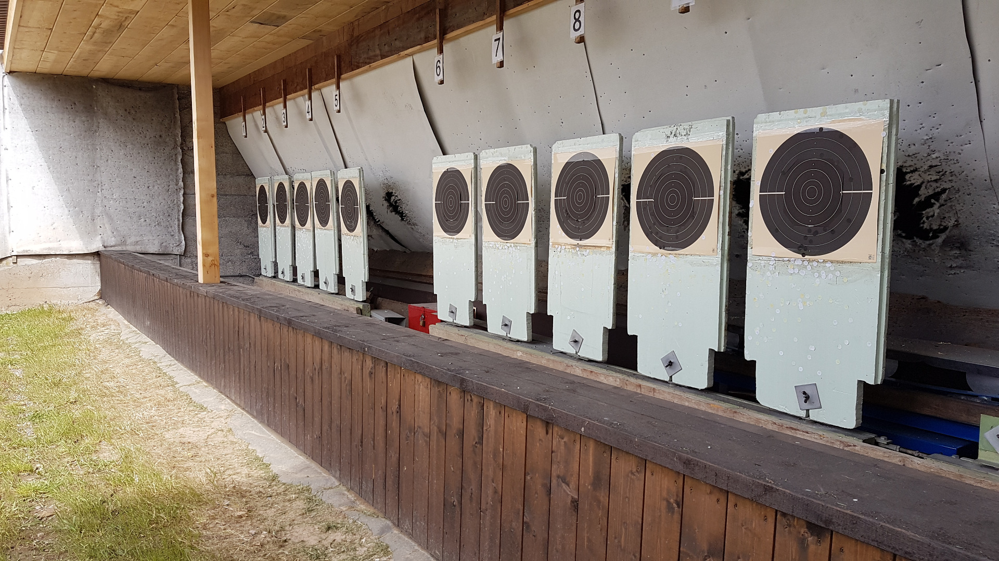
Ein Arduino Projekt
Von Nikolay Shtanin
Sch
L
ießanlage
Hallo, zusammen!

Slide 2
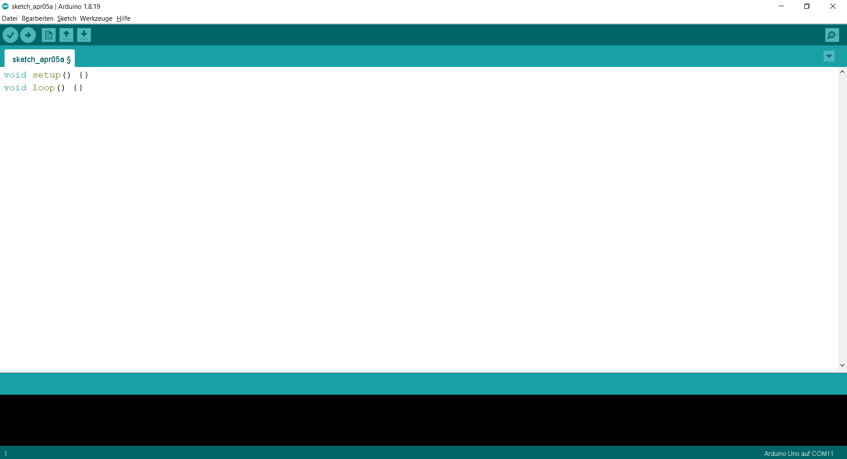

Warum überhaupt das Ganze?
Am Anfang war das Wort.
Und das Wort war…
…
Gefordert ist hier eine ersichtliche Abhängigkeit von mindestens zwei Sensoren/Aktoren.
Beispiel: Einlesen einer Temperatur über einen Sensor, bei einem
bestimmten Wert schaltet ein Aktor (bsp. LED oder Ventilator) oder bsp.
Eingabe eines Codes im Touchpad – Servo öffnet/schließt…

Slide 3
Was war dafür bitter nötig?
Arduino Uno R3
Keypad
Servomotor
LCD-Display
Breadboard
Potenziometer
Resistor
Kabelsalat
Arduino IDE
Pappschachtel
Cuttermesser
Schrauben
Klebeband
Kaffee
Geduld
Mehr Zeit

Slide 4

Wie hoch sind denn die Kosten gewesen?
Who cares?

Slide 5
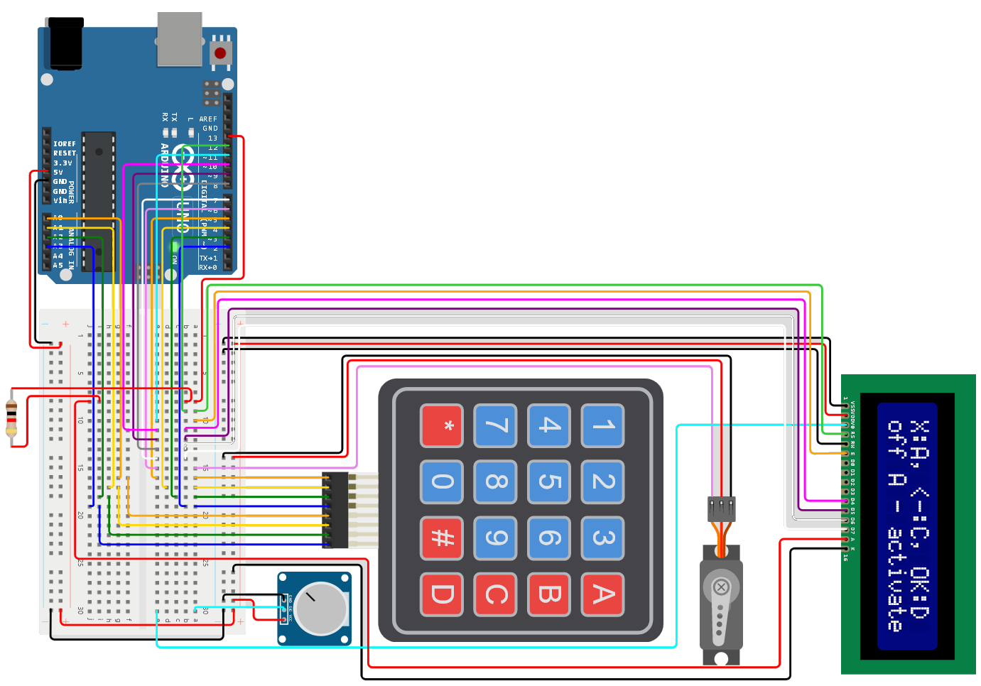
So war es gedacht..

Slide 6
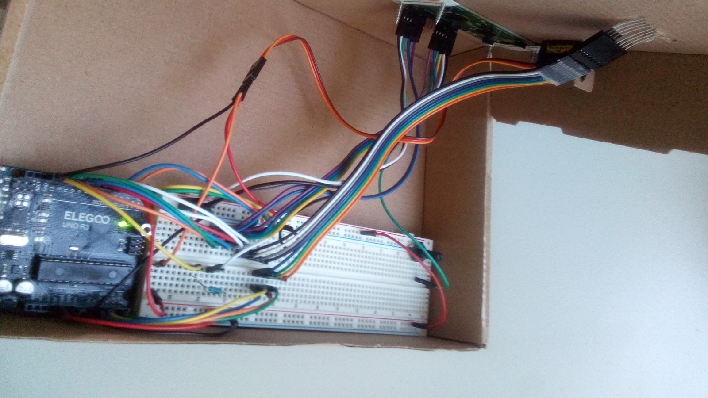
So sah es dann aus

Slide 7
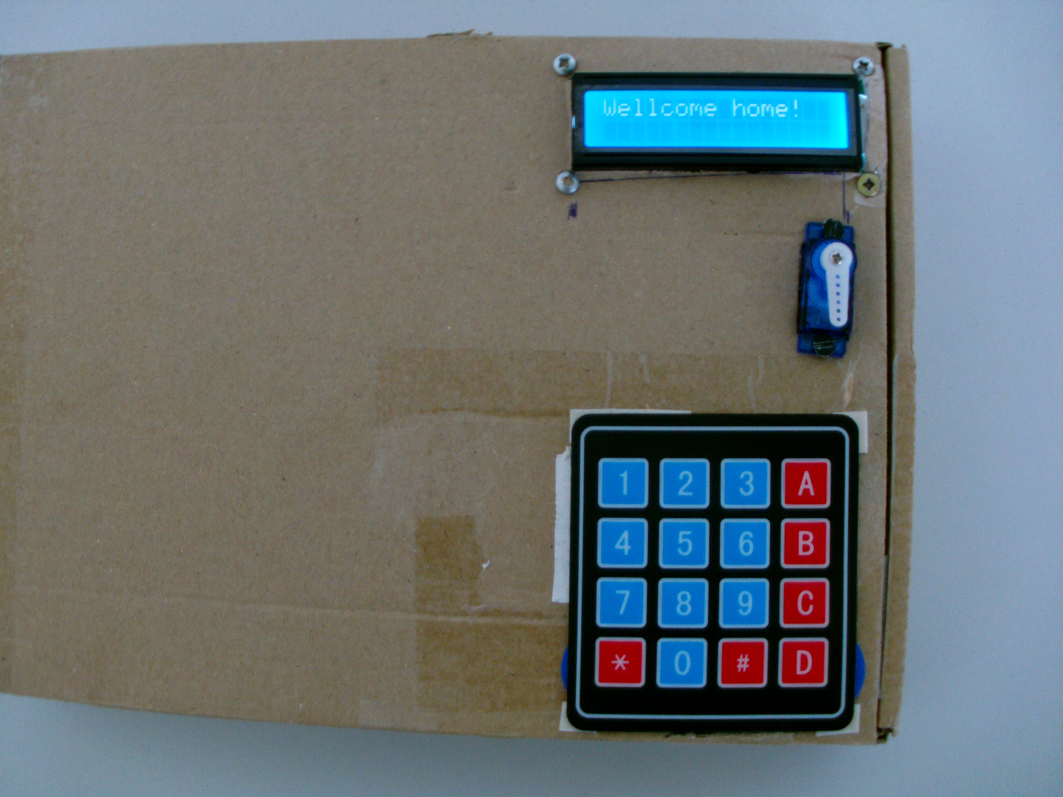
Was ist daraus geworden?
Ein funktionsfähiger Prototyp

Slide 8
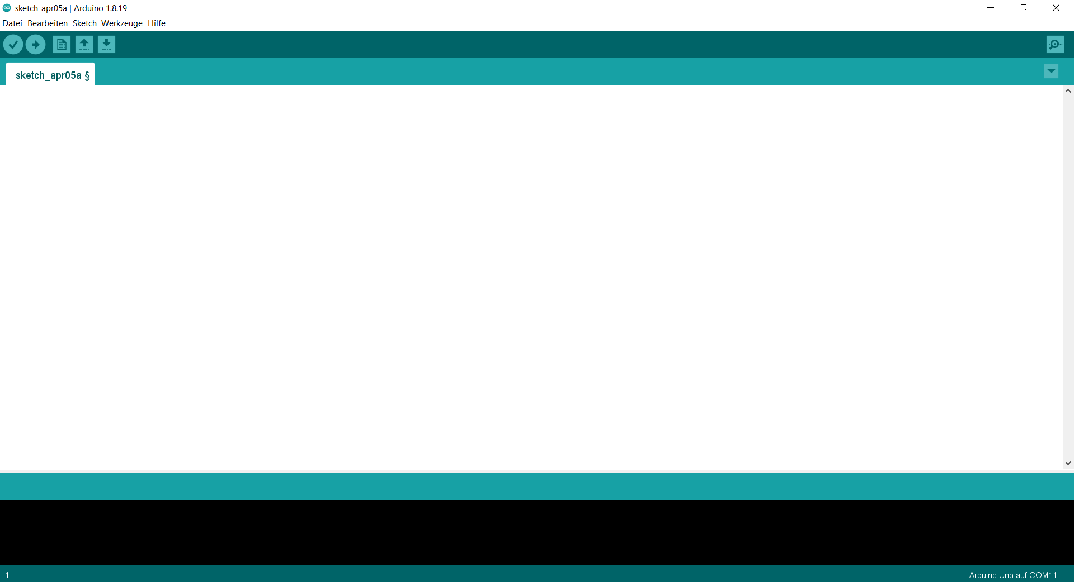
Und was kann das Ding überhaupt?
Der Nutzer gibt eine 4-stellige PIN über das Tastenfeld ein und beendet die Eingabe mit der Taste ‘D‘ (für Done).
Das Programm prüft den Code und, wenn er korrekt ist, ändert es die Position des Servomotors, um das Schloss zu entriegeln. Es sind mehrere zulässige Eingaben vorgesehen.
Der Servomotor dreht sich nach einer gewissen Zeit automatisch zurück, um das Schloss zu verriegeln.
Die Eingabe wird auf dem LCD-Modul angezeigt.
Soll sich der User bei der Eingabe vertippen, kann er mit der Korrektur-Taste ‘C‘ die „Backspace“-Funktionalität nutzen oder mit Taste ‘A‘ (Abort) gesamten Vorgang abbrechen.
Wird das Keypad bestimmte Zeit nicht beansprucht, so wird die eventuell nicht abgeschlossene Eingabe verworfen, die Hintergrundbeleuchtung des LCDs ausgeschaltet und das Keypad für die Zahleneingabe gesperrt. Mit der Taste ‘A‘ wird das System wieder (A)ktiviert.
Nach der 3. Fehleingabe wird das System für bestimmte Zeit gesperrt. Mit jedem weiteren Fehler erhöht sich die Sperrdauer exponentiell. Jedoch wird die Anzahl der Fehlversuche durch eine gültige PIN-Eingabe wieder zurückgesetzt.

Slide 9
Mehrere gültige PIN-Codes?
Als erste ist die allerliebste Kombi zu nennen, den Klassiker:
1234
Dazu kommen noch die Hersteller-Auslieferungs-PINs:
0000, 1111, 2222, 3333, 4444, 5555, 7777, 8888
An der Stelle von „bösen“ Zahlen 4x6 und 4x9 tritt ein paar aus der Ecke 18+ :
6969 und 7676

Slide 10
Film-Film-Film
Hier befand sich ein kurzes Video,
welches anhand einiger Beispiele die Nutzung veranschaulichte.
Dieses wurde aber entfernt,
um die Dateigröße in Rahmen zu halten.

Slide 11
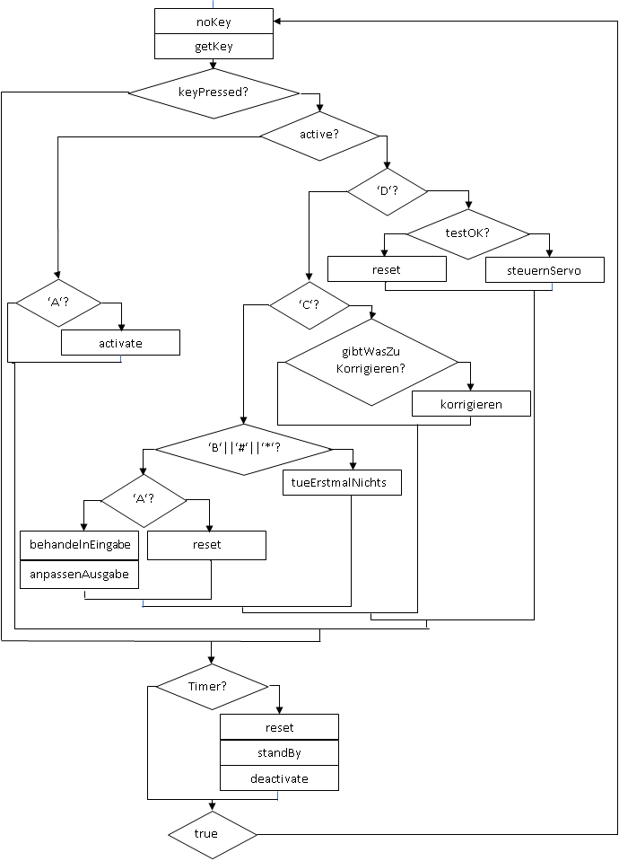
Wie soll es denn laufen?
Ungefähr so:

Slide 12
Geht es nun etwas genauer?
//programm Schliessanlage; Version 1.01 (Laienfreundlich kommentiert [fast...])
//DAA-DT_W23[doofer]FiSi Nikolay Shtanin
#include <LiquidCrystal.h>
#include <Keypad.h>
#include <Servo.h>
//#include "Ge.h"/rn
//Lass den Pre-Processor über den Typ der folgenden Konstanten entscheiden
#define ANDF A4 //Reserviert
#define ANFD A5 //Reserviert
#define BACKLIGHT 13 //Hintergrundbeleutung
#define SERVO_PIN 6 //Definiere Servo-Parameter
#define SERVO_LOCK_POS 93 //Verriegelt
#define SERVO_UNLOCK_POS 3 //Entriegelt
#define KEYPAD_ROWS 4 //Keypad-Zeilen
#define KEYPAD_COLS 4 //Keypad-Spalten
#define LCD_COLS 16 //LCD-Spalten
#define LCD_ROWS 2 //LCD-Zeilen
const String HELLO = "X:A, <-:C, OK:D";//LCDs 1.Zeile
const unsigned long sleepTimer = 10000; // nach 10s ohne Aktivität
unsigned long previousMillis;//Aktivitätsmarker
byte cursorPos;//Position des Cursors innerhalb der Zeile
bool cheatingOK = false; //Backdoor-Trigger
bool active; //Keypad kann Zahleneingabe annehmen
byte fails; //Anzahl Fehlversuche
String testPin; //Eingegebene PIN
bool testOK(); //Vergleich der Eingabe auf Übereinstimmung mit jedem gültigen Schlüssel
void resetPad(); //PIN-Eingabe zurücksetzen
void backDoor(); //Entriegelt den Schloss und verriegelt ihn wieder nach einer Pause
byte setCharLCD(byte pos, char arg);//Schreibe das Zeichen arg auf der Stelle pos in der unteren Zeile
// Initialisiere Keypad
byte rowPins[KEYPAD_ROWS] = {5, 4, 3, 2};//Pins für Zeilen
byte colPins[KEYPAD_COLS] = {A0, A1, A2, A3};//Pins für Spalten
char keys[KEYPAD_ROWS][KEYPAD_COLS] = {//Standardbelegung der Tasten z.B.: keys[2][0]='7‘
'1', '2', '3', 'A‘}, {{'4', '5', '6', 'B‘}, {'7', '8', '9', 'C‘}, {'*', '0', '#', 'D‘} };
//Keypad mit Konstruktor anlegen
Keypad keypad = Keypad(makeKeymap(keys), rowPins, colPins, KEYPAD_ROWS, KEYPAD_COLS);
Servo servo; // Erzeuge Servo
LiquidCrystal lcd(12, 11, 10, 9, 8, 7); // Erstelle Display
String secretPins [] = {"0000", "1234", "1111", "2222", "3333", "4444", "5555",
"7777", "8888", "6969", "7676",}; //Damit kommste rein
void setup() {//begin
servo.attach(SERVO_PIN);//Servo mit dem Pin verbienden
pinMode(BACKLIGHT, OUTPUT); //Hintergrundbeleuchtung steuerbar
lcd.begin(LCD_COLS, LCD_ROWS);//LCD starten
digitalWrite(BACKLIGHT, HIGH); //Hintergrundbeleuchtung AN
lcd.print("Crazy Nicky Inc.");//Authoren kurz würdigen
fails = 0; //Fehlversuche zurücksetzen
delay(500);
resetPad(); //Zurücksetzen
}
void loop() {//repeat
char key = NO_KEY;//Abgelesene Taste zurücksetzen
key = keypad.getKey();//Versuche Taste abzulesen
if (key != NO_KEY) {//Falls eine Taste gedrückt wurde
if (active) { //Wenn auch noch Zahleneingabe erlaubt ist
switch (key) {//Werte die Taste aus
case 'D': //Eingabe bestätigen, die bis hier eingetippte Eingabe prüfen
if (testOK()) backDoor(); //Bei positivem Ergebnis Schloss entriegeln
else resetPad(); //sonst Neuversuch ermöglichen
break;
case 'C': //Korrektur
if(cursorPos > 0){ //Falls die Eingebe nicht leer ist
testPin.remove(--cursorPos); //Lösche das letzte Zeichen von der Eingabe
cursorPos = setCharLCD(cursorPos, ' ') - 1; //und vom LCD
}
break;
case 'B': //Wenn Keypad aktiviert und
if(cheatingOK) backDoor(); //Schummeln erlaubt ist, Schloss entriegeln
break;
case '*': break; //noch nicht definiert
case '#': //Schummeln gestatten/verbieten
cheatingOK = !cheatingOK; //Flip-Flop (den Zustand umkehren)
break;
default:
… aber sicher doch!

Slide 13
Not enough?
…You are welcome!
if(key != 'A'){ //wenn kein Abbruch
testPin += key; //nächstes Zeichen der abgelesenen Eingabe hinzufügen
cursorPos = setCharLCD(cursorPos, key);//und auf dem LCD wiedergeben
previousMillis = millis(); //Aktivitätsmarker erneuern
break;
}
else { //beim Abbruch
resetPad(); //Zurücksetzen
}
}//switch Ende
}//Ende if active
else {//wenn Zahleneingabe nicht erlaubt ist
if (cheatingOK && (key == 'B')) backDoor();//Schummeln, wenn gestatten
if (key == 'A') resetPad(); //Zahleneingabe Aktivieren
}
}//Ende Tastendrück
if ((digitalRead(BACKLIGHT) == HIGH) && //Falls Hintergrundbeleuchtung AN ist
(millis() - previousMillis >= sleepTimer)) {//und bei längerer Inaktivität
resetPad(); //Zurücksetzen
//lcd.print("off A - activate");//für WOKWI, da keine Hintergrundbeleuchtung
digitalWrite(BACKLIGHT, LOW);//Hintergrundbeleuchtung abschalten
active = false; //Zahleneingabe sperren
}
} //untill (0=1); end.
void backDoor() {//Entriegelt den Schloss und verriegelt ihn wieder nach einer Pause
active = false;//Sperre der Zahleneingabe während des Vorgangs
fails = 0; //Zurücksetzen der Fehlversuche
lcd.clear(); //Ausgabe
lcd.print("Wellcome home!");//anpassen
for (byte i = SERVO_LOCK_POS; i > SERVO_UNLOCK_POS; --i) {
servo.write(i);//langsam entriegeln
delay(12);
}
delay(3000); //Warten mit offenem Schloss
for (byte i = SERVO_UNLOCK_POS; i < SERVO_LOCK_POS; ++i) {
servo.write(i);//langsam verriegeln
delay(12);
}
resetPad(); //Zurücksetzen
}
void resetPad() { //Zurücksetzen
testPin = ""; //Versuchs-PIN zurücksetzen
digitalWrite(BACKLIGHT, HIGH);//LCD-Hinterbeleuchtung einschalten
lcd.clear(); //LCD Inhalt löschen
lcd.print(HELLO); //Oberste zeile ausgeben
lcd.setCursor(0, LCD_ROWS-1);//Cursor auf den Anfang der untersten Zeile stellen
cursorPos = 0; //Position des Cursors zurücksetzen
active = true; //Zahleneingabe zulassen
previousMillis = millis();//Aktivitätsmarker zurücksetzen
}
bool testOK() { /* Vergleich der Eingabe auf Übereinstimmung mit jedem Schlüssel.
Teile die Gesamtgröße des Arrays dürch die Größe eines Elementes, um an die
Gesamtanzahl der Elemente zu kommen */
for(word i = 0; i < (sizeof(secretPins)/sizeof(secretPins[i])); i++){
if(testPin.equals(secretPins[i])){ //sobald ein Treffer gefunden
fails = 0; //Fehlversuche zurücksetzen
testPin = ""; //Eingabe zurüksetzen
return true; //Test bestanden
}
} //Wenn keine übereinstimmung gefunden, muss die Eingabe falsch sein
fails++; //Fehlversuch zur Kenntnis nehmen
unsigned long //Strafe für falsche Eingabe
penalty = pow(100, fails)/10000; //Nach dem 3.Fehlversuch sperren für 100s
while(penalty > 0){ //Nach dem 4. für 10ks und so weiter
lcd.clear(); //Alte Ausgabe löschen
lcd.print("Wrong PIN!"); //und Neue aufbauen
lcd.setCursor(0, LCD_ROWS-1); //Auf den Anfang der unteren Zeile springen
lcd.print(("wait: " + (String)penalty));//entsprechnde Meldung mit Sekundenabzähler
delay(1000);
penalty--; //Reststrafe reduzieren
}
return false; //Test durchgefallen
}
//Wer das selber versteht, ist cool (*Aufgabe;)
byte setCharLCD(byte pos, char arg) {
lcd.setCursor(pos, LCD_ROWS - 1);
lcd.print(arg);
return ++pos;
}

Slide 14
FAQ>>WOKWi
- Es ist so mühsam die Schaltung aufzubauen. Kann ich mit dem „Ding“ trotzdem irgendwie spielen?
-Ja, im Fachinformatiker-Raum des Standortes Detmold Mo-Do von 7:30 bis 16:00, Fr. bis 15:00.
- Ich fahre doch nicht extra nach Detmold dafür, gibt es eine andere alternative?
-Dann geh, doch zu
Netto
WOKWi
https://wokwi.com/projects/361083344556855297

Slide 15
Reflexion
Insgesamt ist das Projekt erfolgreich, da es eine funktionierende Schließanlage entwickelt wurde, die auf einer richtigen Eingabe über das Tastenfeld reagiert und den Servomotor steuert, um ein imaginäres Schloss zu öffnen.
Die Verwendung von Arduino Uno, LCD-Modul, Tastenfeld und Servomotor ermöglichte es, einen vielversprechenden Prototyp zu entwickeln.

Slide 16
Ausblick
Zur besseren Sicherheit wäre es denkbar in der Version 1.1 das eingegebene Zeichen der PIN nach einer kurzen Verzögerung (für Selbstkontrolle) mit einem Sternchen (*) zu verdecken.
Die Version 2.0 könnte ohne LCD auskommen und über die freigewordenen Arduino-Pins einen RFID-Modul unterstützen. Damit sollte dann ein Entriegeln des Servos alternativ zur „stillen“ PIN-Eingabe auch mit einer NFC-Karte oder einem Chip mit passendem UID möglich sein.
In weiteren Versionen ist es vielleicht möglich ein LCD auf den I²C-Bus anzubinden oder ein Duplex-Betrieb auf den gemeinsam genutzten digitalen Pins umzusetzen.

Slide 17
Ausblick
Für die richtige Sicherheit ist es sinnvoll die Passwörter nicht im Programmcode (Flash-Speicher) zu speichern,
sondern auf EEPROM zuzugreifen. Auch dort sollten diese nicht im Klartext vorliegen. Die Kryptographie und Hash-Funktionen könnten hier Abhilfe schaffen. Man muss allerdings die Hardwaregrenzen im Auge behalten, denn 32KiByte-Flash ist gar nicht so schwer voll zu kriegen.
Vielen Dank!
Bleibt nur noch die Frage der Projektfinanzierung…
… aber,
Sie wissen schon…

